Slide 1
專題進度0324
沈明楷

Slide 2
register註冊

Slide 3
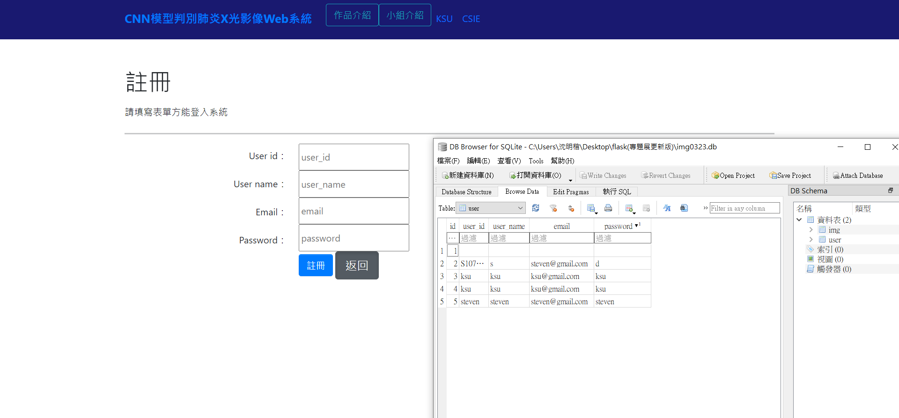
註冊介面與資料庫

Slide 4
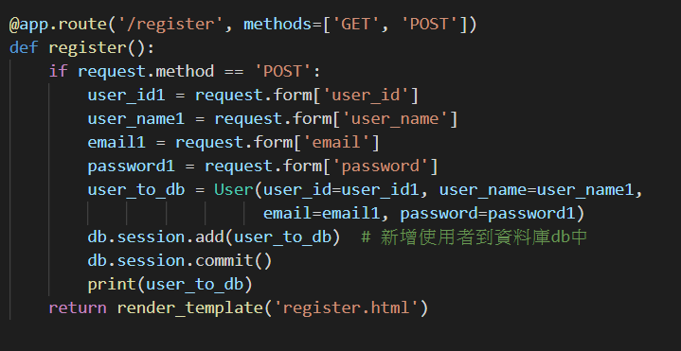
/register新增使用者程式碼

Slide 5
login登入

Slide 6
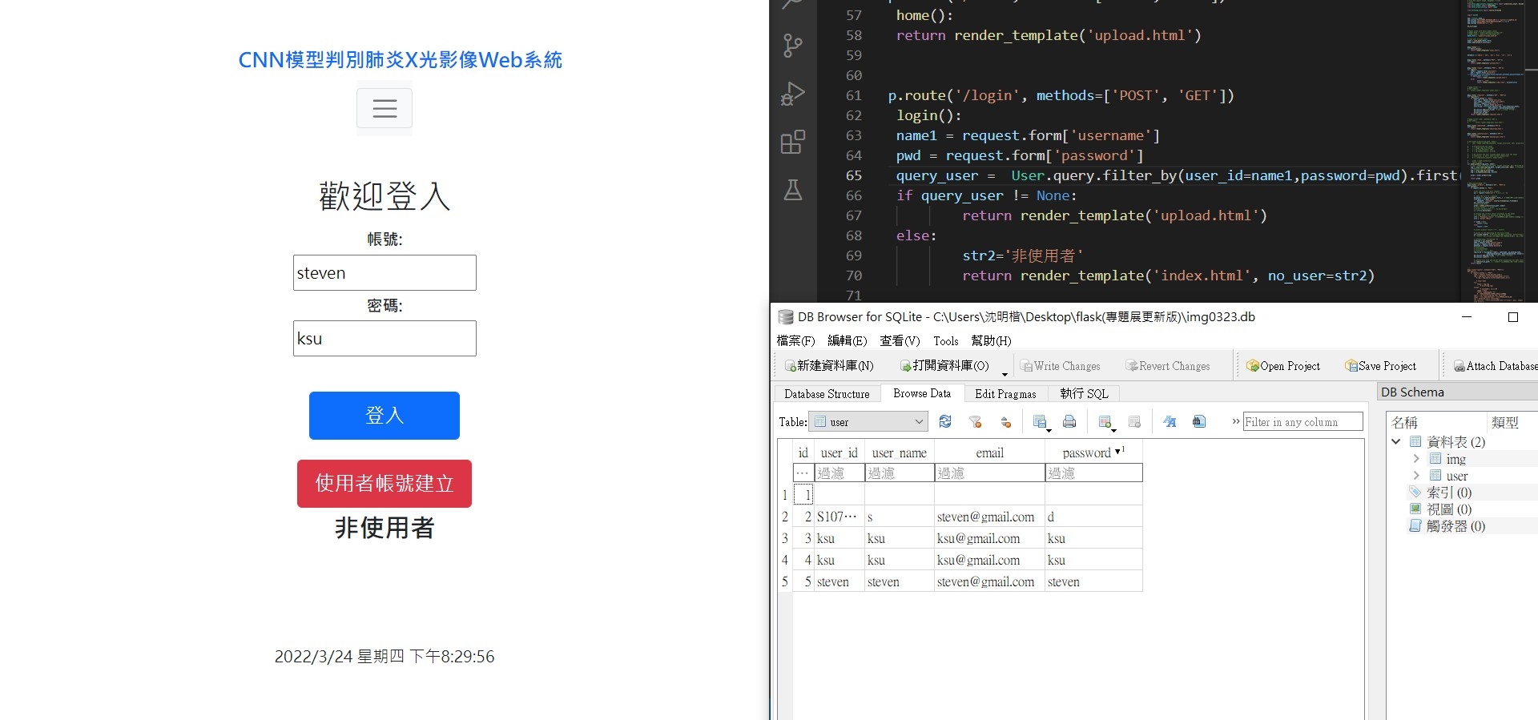
密碼錯誤所以無法登入

Slide 7
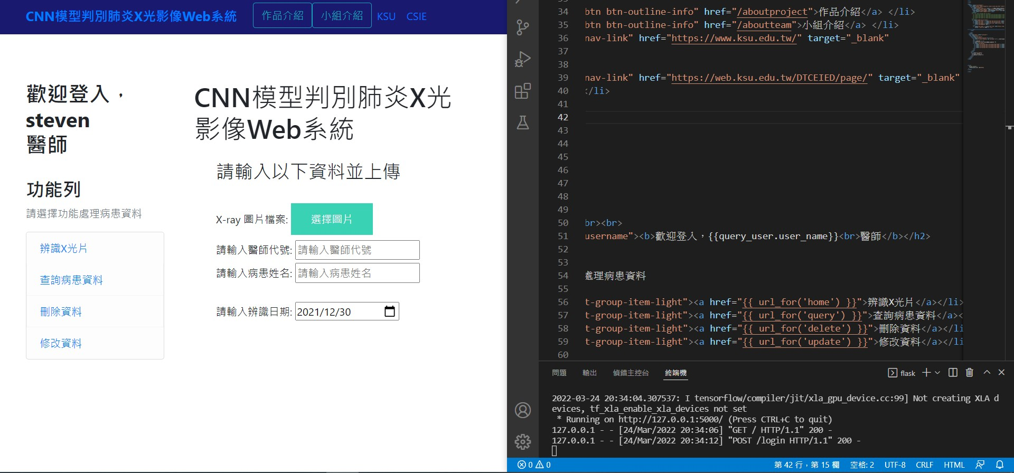
密碼正確並帶使用者名稱

